Slide 1
ESKILSTUNA CITY P10-BLÅ

Slide 2
Dagens agenda:
Summering 2023
Kommande Säsong 2024
Träningstider vår
Seriespel
Cup/GothiaCup
Från Kansliet
Föräldragruppen
ESKILSTUNA CITY P10-BLÅ

Slide 3
SUMMERING 2023
Vi har spelat flera matchkamper, 2 olika i seriespel, träningsmatcher under säsong.
Örebrocupen 17-19 Juni
Skinnskatteberg cup 1-3 December
Skulle åkt till Lux Åland men olycka på båten gjorde så vi inte fick åka iväg.
Vi har gjort totalt från januari-december 114 träningar och har haft ett snitt på 68 %
+ frivilliga träningar på onsdagar tillsammans med P09 som hölls av Johan Karlsson.
Vi har hjälpt till med 3mot3 spel på onsdagar ( P12-P13) , hjälpt till med bollekis på söndag och vi har haft hand om bollkalle hela året.
VI fick 20 000: sökt bidrag av Sparbanken Stiftelsen i två omgångar som gått till Cupen i Skinnskatteberg och LUX.
Cuper under 2023:
Luxcup, x-svår 9-Manna – Mars Månad
Örebrocupen - 16/6–18/6 övernattnings cup vi åker med 2 lag.
Skinnskatteberg, 9-manna 1–3 December
Seriespel:
Röd serie på våren ( 1.a)
Svart serie på hösten
Blå serie vår
Grön serie höst
ESKILSTUNA CITY P10-BLÅ

Slide 4
Kommande Säsong 2024
Truppen:
30 st. utespelare 2 st. målvakter
3 st. ledare + Matchcoacher, Jimmy, Tommy, Patrik + Marcus P och Andreas B ( Andreas Hedin slutat)
3 spelare har slutat, Rafael tillbaka till AFC, Charlie Müller, Elliot Hedin
6 spelare har börjat (Enzo, Theo H, Lionel Kando (P09), Hugo Lundin, Alexander Lindén och Allan Peleng )
Målsättningen med seriespel 2024 kommer vara 3 lag i spel.
1 lag kommer spela träningsmatchs serie (Stockholm) 11-Manna
1 Lag kommer spela Svartserie
1 Lag kommer spela Rödserie
ESKILSTUNA CITY P10-BLÅ

Slide 5
Cuper/sammandrag/DM för 2024:
Klubben har anmäla ett lag för P2010 DM! med start i MARS!
Gothiacup ( tar vi sen)
2 matchkamper är vi anmälda till
Degerfors har bjudit in oss till en matchkamp i 7 - April Nivå medel
Djurgårdens IF P10-A har bjudit in oss till matchkamp i Juni Nivå: X- svår
ESKILSTUNA CITY P10-BLÅ

Slide 6
Träningstider VÅR
Träningsdagar vår/sommar:
Vi har önskat 3 gånger i veckan.
Mars månad: Måndag ( Kanske extratid)
Tisdag
Onsdag
Torsdag brottning
Från April när grässäsongen börjar…
Tisdagar: Tidig
Onsdagar: Sen
Torsdagar: Sen
ESKILSTUNA CITY P10-BLÅ

Slide 7
Övriga punkter
Kallelse till match kommer ske på tisdagar.
Obesvarad matchkallelse (dvs inte i tid) så är man tyvärr inte med, då tar vi in ersättare direkt när tiden är slut för att minimera vårt jobb att leta ersättare in i det sista. Så har kallelsen gått ut har vi en ersättare klar!
3 mot 3 som klubben arrangerar varje år, kommer vi P10, P11, P12 dela på. Alla kommer bli kallade till att vara med som ledare under året.
Vi ser gärna att barnen lägger in sina nummer och e-postadresser under deras profiler på laget.se
Tackar man nej till träning – lägg in en kommentar så vi vet varför.
ESKILSTUNA CITY P10-BLÅ

Slide 8
Gothia cup 2024
Vi är anmälda i två klasser
B14 11-Manna
B14 9-manna
Gothia spelas vecka 29 åker ner på söndag och hem lördag.
Gothia kommer kosta ca 3130:- PLUS Transport.
10 maj är sista dag det ska vara betalt till Gothia.
Vilket sista datum ska vi bestämma för betalning till lagkassan?
Vill man göra en delbetalning i mars?
Legitimation behöver alla ha med sig och visa upp första speldagen innan kl 12:00 annars får man inte spela Gothia cup.
Vi har ansökt via stiftelsen och fått det beviljat av Sparbanken Rekarne 25 000:- bidrag till Gothia cup!!
Vi har via sponsor.me fått in 1400:- 6 st som sponsrat laget.
ESKILSTUNA CITY P10-BLÅ

Slide 9
Kategori A – Skolboende:
Samtliga boende spelare och ledare betalar en boendekostnad och en deltagaravgift. I kostnaden ingår Gothia Card och 18 måltider (frukost, lunch och middag) som inleds med middag 14 juli och avslutas med lunch 20 juli. Minimum två, maximalt fyra ledare per lag kan bo på skolan. Medtag madrass och filt (medhavd madrass får ej vara bredare än 75 cm per person). Vi uppmanar alla deltagare och ledare att aldrig lämna värdefulla föremål eller pengar kvar på skolan. Läs mer om att bo på skola.
10 maj: Sista betalningsdag för boendekostnaden och/eller deltagaravgiften för alla lag som skall bo på skola, hotell eller har bokat eget boende.
10 juni: Sista betalningsdag för extra beställningar så som transfer, extra Gothia Card, extra Leaders Card, specialmat eller matkort. Även sista datum att avboka enstaka spelare.
13 juli: Sista dag att checka in online
14 juli: Ankomstdag, inga matcher spelas
15 juli: Matcherna börjar och invigningen äger rum på Ullevi Stadium
16 juli: Sista dag för ålderskontroll
20 juli: Finaler och avresedag
ESKILSTUNA CITY P10-BLÅ

Slide 10
Från Kansliet
Matchvärd ska finnas vid alla hemmamatcher – barnens namn kommer stå på kallelse, följer upp via Excel så det blir ”rättvist” behöver fyllas i Fogis.
Kiosken ska bemannas, schema för alla ungdomslag.
1 helg Vår
1 helg Höst
(kanske fredag beroende på om det är mycket matcher) Lördag, söndag
Ska bemannas! – föräldragruppen skapar ett schema!
I stället för RC häfte 2024 kommer klubben sälja Bamboo strumpor – antalet kommer vara 7st per familj som minimum vår och höst. En omgång på våren och en gång på hösten.
- Medlemsavgiften glöm inte!
ESKILSTUNA CITY P10-BLÅ

Slide 11
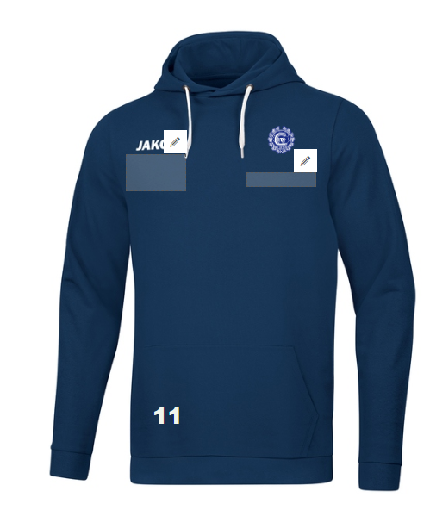
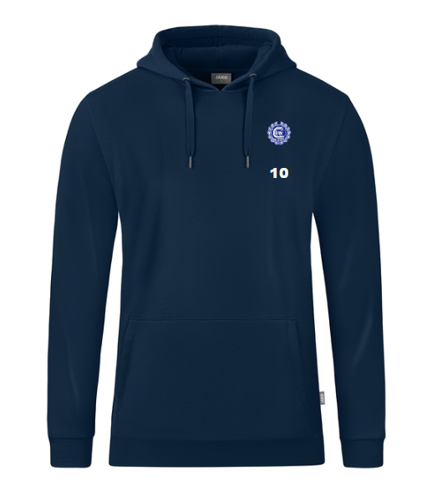
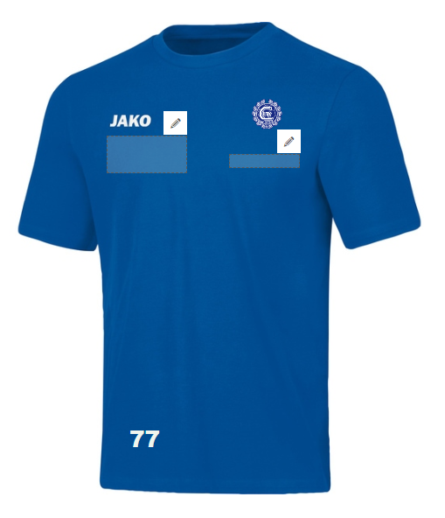
Förslag? Till Gothia och även Våren att köpa Hoodietröja? City mörkblå Jako med sin siffra? Går på 560: - (utan sponsorer)
Finns intresse med ”supporter t-shirt” för föräldrarna så finns det att fixa fram för 240: - exempelvis barnen siffra på tröjan bara förslag är det något intresse?
ESKILSTUNA CITY P10-BLÅ

Slide 12
Föräldragruppen
Försäljningsstatus föräldragrupp, kakor
Lagkassan: _______
Föräldragruppen 2024: vilka kommer den bestå av?
Ellen - Slutat
Cissi
Sofie
Madeleine – tar hand om lagkassan
Övrigt från föräldragruppen?
Ska vi sälja en omgång till för Gothia?!
ESKILSTUNA CITY P10-BLÅ

Slide 13
ESKILSTUNA CITY P10-BLÅ

